Slide 1

LinKorea
링코리아
3조
외국인 도움 제공 어플리케이션

Slide 2

Contents
1 선정이유 및 배경
2 시장 분석 및 기획방향
3 핵심 기능
4 수익 구조 및 기대 효과
5 개발 환경 및 산출물 일정

Slide 3
1
선정 이유 및 배경

Slide 4
배경
1998년도 부터 2016년도 까지 565% 증가!

Slide 5
배경
비전문취업, 방문취업, 단기방문 유형이 많은 부분을 차지

Slide 6

서비스 Idea
비전문취업+방문취업,+단기방문 72만 4580명
전문 사설 기관의 서비스를 받기 위한
경제적 여건 부족
유학생, 동포, 산업 취업 등의 유형과 달리
한국 생활 적응에
적극적으로 도움 받을 수 있는 인맥, 기관 부족
각종 행정 등록, 부동산 거래 등을 비롯하여
필수적이지만,
경험 없이 혼자 하기에 어려운 일들이 요구 되는 경우가 많음

Slide 7
서비스 idea
한국어 구사의 어려움
출장 도움 서비스 미비
관련 지식 있는 인맥 부족
사설 업체의 과도한 가격
경험과 한국어가 부족한 외국인들은 일상적인 일에도
도움을 받는데 시간적, 공간적 제약이 따른다.

Slide 8
서비스 Idea
외국인이 자신이 원하는 서비스를 직접 요청
하도록 하는 것은 어떨까?
외국인이 자신이 원하는 곳에서 서비스를 제공 받도록 하는 것은 어떨까?
외국인이 자신이 원하는 시간대에 서비스를 제공 받도록 하는 것은 어떨까?
한국 경험이 많은 외국인이 같은 외국인을 도울 수도 있지 않을까?

Slide 9
2
시장 분석
및
기획 방향

Slide 10
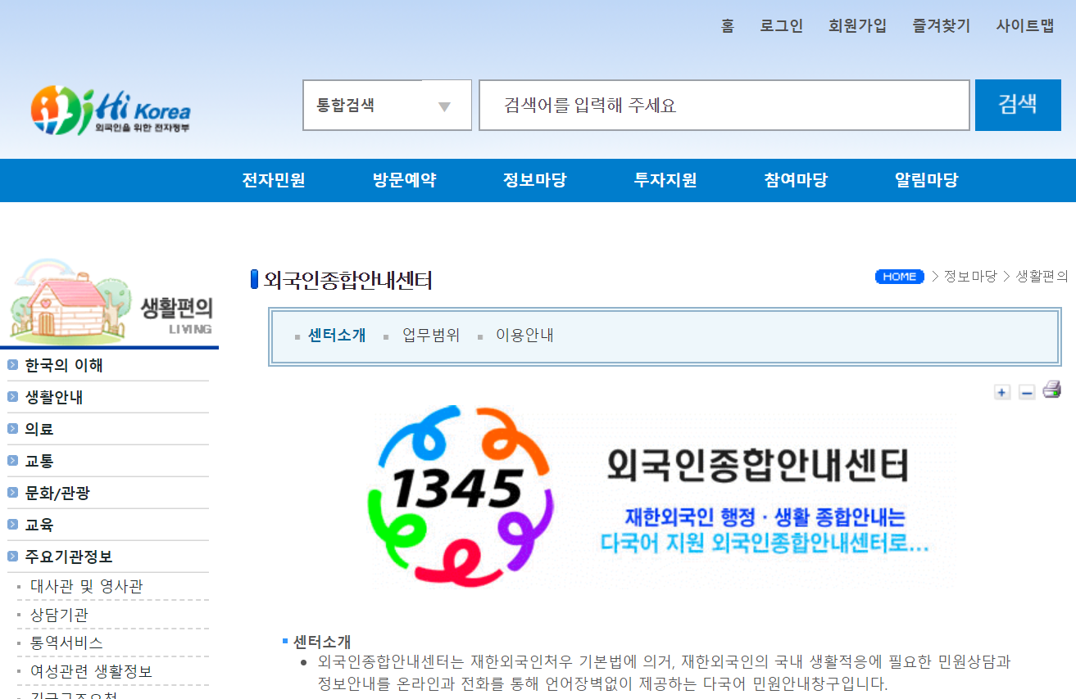
시장 분석 – 유사 서비스 : 외국인 종합 안내 센터 1345
- 전화 상담만 가능
행정 업무에만 치중되어 생활 밀착형 도움을 받기 어려움
운영 시간에만 상담 가능
Notes:
외국인의 사회 적응에 필요한 여러 행정 및 생활 관련 다국어 종합 상담을 처리하지만, 전화로만 상담이 가능함. 전화 통역 지원. 일상 생활에서의 불편함은 지원하지 않는다.

Slide 11
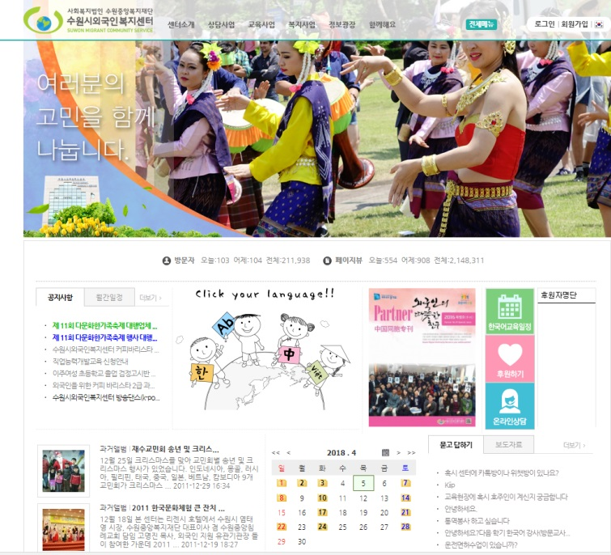
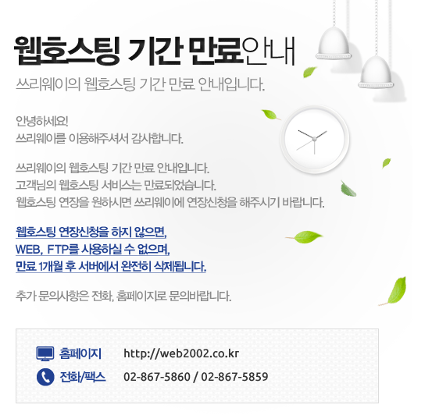
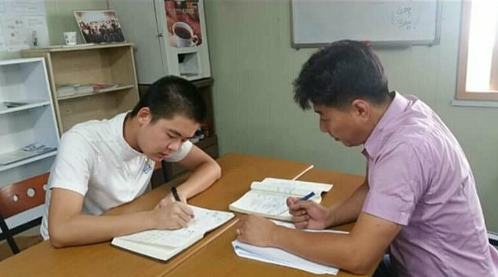
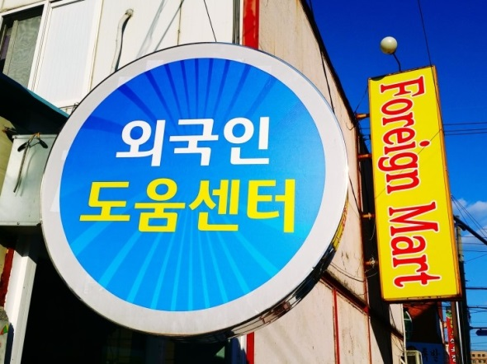
시장 분석 – 유사 서비스 : 각 지자체 별 외국인도움/복지 센터
↓ 수원시외국인복지센터
← 화성시외국인복지센터
해당 지역을 벗어난 곳에서 서비스 받기 어려움
- 기관에서 제공하는 서비스만 지원 받을 수 있음
서비스 운영이 원활하게 제공되지 않음
지역 주민들을 대상으로 매우 영세하게 운영되고 있는
경우도 있음
↑경주외국인도움센터
Notes:
외국인의 사회 적응에 필요한 여러 행정 및 생활 관련 다국어 종합 상담을 처리하지만, 전화로만 상담이 가능함. 전화 통역 지원. 일상 생활에서의 불편함은 지원하지 않는다.

Slide 12
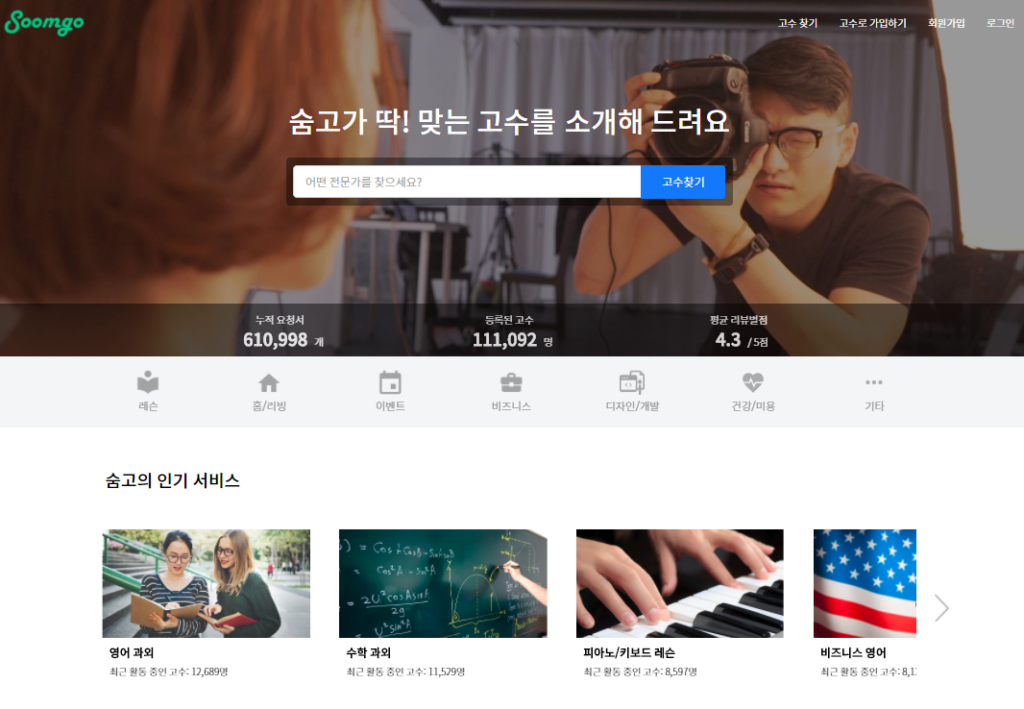
시장 분석 – 유사 서비스 : 숨고(Soomgo)
Notes:
숨고 https://soomgo.com/
필요한 사람을 필요한 분야에서 찾는 것. 서비스 공급자(고수)가 프로필과 함께 등록을 해놓으면, 수요자(요청자)가 공급자를 선택하여 컨텍하는 방식이다. 공급자와 수요자는 가입을 따로 해야하며 주소, 서비스 카테고리로 공급자를 검색할 수 있고 공급자의 프로필과 리뷰를 열람할 수 있다. 견적을 받아보고 컨텍을 확정하는 식. 외국인을 위한 사이트는 아니다.

Slide 13



시장 분석 – 유사 서비스 : 심부름 대행 어플
도와줘
애니맨
도와도
Notes:
서비스 공급자와 수요자를 연결해준다는 점에서는 숨고와 비슷해보일 수 있으나, 전문가는 아니며 대부분이 단순노동과 관련된 일. 위치 기반(도와줘, 애니맨, 도와도)으로 근처에 있는 사람들과 연결해주기도 하며, 프로필을 띄우고 그 사람에 대한 후기와 별점 등의 정보(도와줘, 애니맨, 도와도)를 보고서 선택할 수 있다. 앱 내에서 서비스 공급자와 수요자 간의 메시지 기능(애니맨, 도와도)과 통화 기능(애니맨)을 제공하기도 한다. 실시간 매칭이나, 가격을 입찰하는 시스템(애니맨)이 있기도 하다. 알림 기능 공통.

Slide 14
시장 분석 – 요약
 | LinKorea | 외국인 종합 안내 센터 1345 | 지자체 외국인 복지/ 도움센터 | 숨고 | 심부름 대행 어플
외국인 대상 | O | O | O | X | X
모든 범위의 서비스 제공 | O | X | X | O | O
원하는 지역에서의 서비스 | O | X | X | O | O
개인화 | O | X | X | O | O

Slide 15
기획 배경과 방향
‘1345’ 컨셉의 웹어플리케이션을 만들자
왜? 보완돼야 할 기존 1345의 단점이 존재하니까
제공되는 서비스가 전화 상담 안내에 국한된다는 단점
정부가 상담원을 고용해서 서비스를 제공하므로 인건비가 많이 든다는 단점
-개인화된 서비스는 제공하지 못한다는 단점
Notes:
외국인의 사회 적응에 필요한 여러 행정 및 생활 관련 다국어 종합 상담을 처리하지만, 전화로만 상담이 가능함. 전화 통역 지원. 일상 생활에서의 불편함은 지원하지 않는다.

Slide 16
기획 배경과 방향
‘1345’ 컨셉의 웹어플리케이션을 만들자
단점을 이렇게 보완하자
전화 상담뿐만 아니라 실제로 고객을 만나서 도움을 줄 수 있는 서비스 제공
전화 상담원 고용 X, 서비스 이용자와 판매자를 연결해주므로 인건비 절약
-개인의 위치와 성별, 나이 등을 고려한 ‘개인화’된 서비스 추천 및 제공
Notes:
외국인의 사회 적응에 필요한 여러 행정 및 생활 관련 다국어 종합 상담을 처리하지만, 전화로만 상담이 가능함. 전화 통역 지원. 일상 생활에서의 불편함은 지원하지 않는다.

Slide 17
있을법한 의문들
1. 수요가 충분할까?
외국인 보조 기구로서 1345가 10년 동안 쌓아온 대내외 이미지와 브랜드,
정부(법무부)가 운영하는 공식 기관으로 고정적인 수요가 있다는 점 등을 고려하면 수요는 보장될 것
2. 친구가 있는데 굳이 쓸까?
ppt 5장의 통계에 따르면 한국에 형성된 인맥이 거의 없이 입국할 것으로 추정되는 유형에 해당하는
외국인이 최소 72만명에 육박한다. 인맥이 갖춰진 외국인을 제외하더라도 수요는 충분하다.
3. 독자 생존 가능할까?
독자적인 신규 브랜드를 런칭하되 정부가 운영하는 1345 컨셉의 웹어플리케이션으로 제작하는 것.
메인 페이지에 1345 연결이 가능한 기능 추가 / 1345와 업무 제휴 제안 , 기능적 상호 보완 및 홍보
→ 리스크를 최소한으로 줄이며 마켓에 진입 시도
Notes:
외국인의 사회 적응에 필요한 여러 행정 및 생활 관련 다국어 종합 상담을 처리하지만, 전화로만 상담이 가능함. 전화 통역 지원. 일상 생활에서의 불편함은 지원하지 않는다.

Slide 18
핵심 콘셉트(Main Concept)
1. ‘1345’와의 연동
정부가 운영중인 1345 컨셉의 웹어플리케이션을 대학생 재능기부 형식으로 제작하는 것.
1345 이용 수요층
흡수 용이
기존 1345
서비스의
한계 보완
1345와 상호 홍보
→ 상호 호혜,
공생관계
Notes:
외국인의 사회 적응에 필요한 여러 행정 및 생활 관련 다국어 종합 상담을 처리하지만, 전화로만 상담이 가능함. 전화 통역 지원. 일상 생활에서의 불편함은 지원하지 않는다.

Slide 19
핵심 콘셉트(Main Concept)
2. 공익성/ 사회 기여
-외국인의 한국 적응에 기여
- 발생하는 연결 커미션은 사회공익활동에 쓰이도록 정부에 위탁
이용자
1345
제공자
서비스 제공료
연결 커미션
Notes:
외국인의 사회 적응에 필요한 여러 행정 및 생활 관련 다국어 종합 상담을 처리하지만, 전화로만 상담이 가능함. 전화 통역 지원. 일상 생활에서의 불편함은 지원하지 않는다.

Slide 20
3
핵심 기능
Workflow
Development

Slide 21
Work Flow: 이용자
이용자 가입
희망 서비스 등록
제공자 검색 및 추천
제안서 송출
결제 진행 및 평가
카테고리 선택 등
세부정보 선택
제공자 조회 가능
세부정보 바탕으로
제공자 추천
여러 제안서 송출 가능

Slide 22
Work Flow: 제공자
제공자 가입
이용자의 제안서에
대한 알림
제공자의 승인
결제 진행 및 평가
시간대 선택 가능
평가 반영됨
프로필 설정

Slide 23
프로필
상세정보
확인
Web model
이용자
Login
희망
서비스
등록
검색 및
추천
조회 및
제안서
송출
결제 및
평가
홈
제공자
Login
프로필
상세정보
확인
제안서
알림
승인
Or
거절

Slide 24
Work Flow
이용자 가입
희망 서비스 등록
제공자 검색 및 추천
제안서 송출
결제 진행 및 평가
제공자 가입
이용자의 제안서에 대한 알림
제공자의 승인

Slide 25

Functions
User Page
Seller Page
Development
Login
1. 회원가입 및 로그인
Name
password
Sign in
Sign up
이용자 회원 가입
Join us for seller
제공자 회원 가입
Language
한국어
English
外國人
Login with
한국어, 중국어, 영어 총 3개 국어
회원가입 이후
Facebook 으로 로그인 기능
Click here

Slide 26
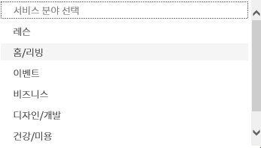


Functions
User Page
Seller Page
Development
Register
2. 희망 서비스 등록
Add your info
세부 정보 선택
1) 희망 장소 (or거주지)
2) 사용 가능 언어
3) 희망 가격
4) 희망 시간
5) 희망 서비스 카테고리
category
location
trip
language
shopping
price
Study abroad
intro
Real estate
Bank/ insurance
Emergency/health
Public document
Register

Slide 27







Functions
User Page
Seller Page
Development
Category
2. 서비스 category
-금융 보조 업무
-유학 처리 보조 업무
-공공행정 처리 보조 업무
-여행 가이드
-부동산 보조 업무
-통역
-기타
etc

Slide 28

Development
personalization
-Platform 형태의 전자 상거래 시스템으로, 이용자가 자신에 알맞은 서비스를 빠르고 쉽게 검색할 수 있어야 함.
-시간, 장소, 서비스 카테고리, 가격, 언어 등 많은 경우의 수 존재
➔ 검색의 어려움
➔ 위치 데이터, 과거 데이터를 분석해 이용자에 알맞은 제공자 추천 알고리즘 개발.

Slide 29










Development
서비스 제공자 검색
details
검색 옵션
1) 서비스 분야
2) 공간 (지역구 설정 or 이용자 주위 30분 거리)
3) 언어
4) 가격
5) 희망 시간대
기준으로 해당 조건에 맞는 서비스 제공자 제시
3. 서비스 제공자 검색
서비스 분야 선택
start
trip
shopping
Study abroad
Real estate
Bank/ insurance
Emergency/health
Public document
trip
Emergency/
health
Study
abroad
Bank/ insurance
Real estate
Public document
shopping

Slide 30



Functions
User Page
Seller Page
Development
서비스 제공자 검색
3. 서비스 제공자 검색
업무: 유학 수속 절차 도우미
국적: 한국 나이:38
언어: 한국어/ 영어 고용횟수: 5회
평점: 3.5/5 건당 최소 금액: \30000
서울시 동대문구 장안 1동
-원하는 조건의 제공자를 검색
-각각의 제공자의 정보 제공
1) 국적
2) 나이
3) 언어
4) 고용횟수
5) 평점
6) 건당 최소 금액
7) 거주지
업무: 유학 수속 절차 도우미
국적: 가나 나이:28
언어: 한국어/ 영어 고용횟수: 2회
평점: 4.9/5 건당 최소 금액: \25000
서울시 종로구 명륜 1가
Request

Slide 31

Development
서비스 제공자 추천
details
추천 알고리즘
이용자가 등록한 주소를 바탕으로 30~40km
거리 이내의 제공자들 목록 추천 (장소, 언어, 카테고리
순으로 우선순위)
이용자의 과거 데이터를 통한 추천
Ex-1) 고객 유형 clustering ➔ 일상생활 위주의 고객에 맞게 추천
Ex-2) 연관성 분석 ➔ 집 구매와 관한 서비스를 진행한 고객은 주소지
등록 및 관련 공문서 처리 서비스 필요할 가능성 높음.
3. 서비스 제공자 추천
start
etc
30km 이내의 제공자
업무: 유학 수속 절차 도우미
국적: 한국 언어: 한국어/ 영어
고용횟수: 5회 서울시 동대문구 장안 1동
details
업무: 유학 수속 절차 도우미
국적: 미국 언어: 영어
고용횟수: 3회 서울시 동대문구 장안 2동
details

Slide 32

Functions
User Page
Seller Page
Development
제안서
4. 제공자에게 제안서 송출
판매자: sam
위치:
사용언어:영어, 한국어
국적: 가나
희망 시간대 + 후보 시간대
2) 지불금액 (제공자가 제시한 최소 금액 명시)
3) 제공자에 대한 정보(장소, 시간, 경력)
Click here
희망 시간대: 00월 00일 __시 ~ __시
후보 시간대 1: 00월 00일 _시 ~ _시
후보 시간대 2: 00월 00일 _시 ~ _시
지불금액 : 2만원 +___= 총 ____ 원(won)
*당사자간 세부 협의에 따라 추가 혹은 감소될 수 있음
위 내용으로 제안서 보내기
→
이용자가 원하는 시간대(후보 시간대 포함)를 기입하여 제공자에게 제안서 송출
Submit

Slide 33






Functions
User Page
Seller Page
Development
1
5. 제공자에게 서비스 요청 알림
1
point
선택 이후, 해당 판매자에게 알림 도착.
공급자가 가능한 시간대 선택 후,
confirm시, 이용자와 판매자 연결
서비스 요청! 18-04-06[11:07]
서비스 요청! 18-04-04[16:47]
서비스 요청!
받은 시간: 18-04-06[11:07]
업무: 유학 수속 절차 도우미
서울시 강남구 방배 1동
시간: 18-04-08 오후 3시~6시
+ 18-04-08 오전 9시~12시
+ 18-04-09 오후 3시~6시
Confirm

Slide 34
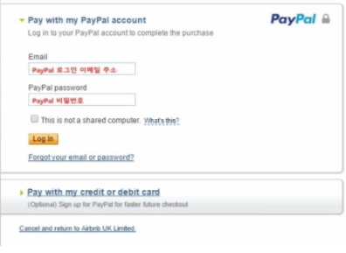
Functions
User Page
Seller Page
Development
6. 결제기능 - Paypal API
제안서를 받은 제공자가 confirm
이용자는 결제를 진행
3) 결제 진행 후 연락처 상호 공개
4) 본 서비스는 이용자와 서비스간 연결 수수료만 결제
서비스 이용자(결제자)의 대다수 주체가 외국인임을 감안, 외국인이 쉽게 접근할 수 있는 결제수단을
적용
6) 최종 결제가 끝나면 거래 종료
.

Slide 35
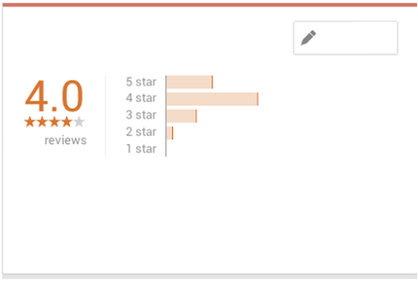

Functions
User Page
Seller Page
Development
(write reviews)
7. Rating System
판매자: sam
위치:
사용언어:영어, 한국어
국적: 가나
이용자들이 제공자에 대한 내역을 평가,
리뷰를 작성할 수 있는 시스템
축적된 데이터로 서비스에 대한 신뢰도 재고
제공자로 하여금 더 나은 서비스 제공을 유인
-반사회적, 불법적 요구 혹은 제안 시 신고
신고 누적된 제공자/이용자는 운영진 검토 후
사용 제한 처리
리뷰 작성
(write reviews)
13
신고하기

Slide 36


Functions
User Page
Seller Page
Development
1
이용자 page
User page
Profile:
1) Profile 수정 및 삭제
-이름
-주소
-나이
-국적
-사용 언어
2) 최근의 거래 목록
3) 서비스 확정 거래
- 클릭 시 제안서 및 제공자 정보 조회
x
Name: TobbyZiggler Tel:xxx-xxxx-xxxx
Country: USA language: English
서울시 동대문구 장안 1동
Recent deal:
[Study abroad] 18-04-06[11:40]
[Study abroad] 18-04-07[15:40]
TO DO:
[Study abroad] 18-04-16[12:00]

Slide 37
Functions
User Page
Seller Page
Development
1
제공자 Page
Seller page
Profile:
x
업무: 유학 수속 절차 도우미
이름: 김영철 국적: 한국
나이:38 언어: 한국어/ 영어
고용횟수: 5회 평점: 3.5/5
Profile 수정 및 삭제
-이름
-주소
-나이
-국적
-사용 언어
-평점
-고용횟수
2) 최근의 거래 목록
3) 서비스 확정 거래
서울시 동대문구 장안 1동
Recent deal:
[유학 수속 절차] 18-04-06[11:40]
[유학 수속 절차] 18-04-07[15:40]
TO DO:
[유학 수속 절차] 18-04-16[12:00]

Slide 38
4
수익 구조
및 기대효과

Slide 39

거래 커미션(연결 수수료) 35%
광고 유치로 인한 수익 45%
수익 구조
Etc 20%
Notes:
거래 커미션 35? 광고 유치 45? 외국인들이 많이 사용하는 사이트가 된다면 광고가 많이 들어올것임.

Slide 40

기대 효과
자신이 원하는 서비스를 원하는 시간대에 원하는 장소에서 받을 수 있다.
한국 경험이 많은 외국인들을 비롯한 여러
사람들에게 새로운 수입원을 제공한다.
합리적인 가격에 서비스를 주고 받을 수 있다.
내·외국인이 서로 도움을 주고 받으면서,
사회 통합에 기여하는 장이 된다.

Slide 41
5
개발 환경 및 산출물 일정

Slide 42









개발 환경
Notes:
Week이라는 말 적어놓기

Slide 43
산출물 일정
Week
6
7
8
9
10
11
12
13
14
15
16
Requirements Development
6 9
Design
8 11
Sub system Engineering
9 13
Integration
11 14
Validation & Verification
12 15
Notes:
Week이라는 말 적어놓기

Slide 44
References
슬라이드4>
법무부 e-나라지표
슬라이드5>
법무부 출입국 외국인 통계 연보 2016
슬라이드 10 >
외국인 종합 안내 센터
슬라이드 11 >
수원시 외국인복지센터
화성시 외국인 복지센터
슬라이드10 >
숨고
http://www.index.go.kr/potal/main/EachDtlPageDetail.do?idx_cd=2756
http://www.immigration.go.kr/HP/COM/bbs_003/ListShowData.do?strNbodCd=noti0096&strWrtNo=130&strAnsNo=A&strOrgGbnCd=104000&strRtnURL=IMM_6050&strAllOrgYn=N&strThisPage=1&strFilePath=imm/
https://www.hikorea.go.kr/pt/InfoDetailR_kr.pt?catSeq=&categoryId=24&parentId=1109&showMenuId=102
http://www.suwonmcs.com/
http://www.hsbluebird.or.kr/error/expire145864.html
https://soomgo.com/?utm_source=naver&utm_medium=brandsearch&utm_campaign=title&utm_content=pc_bs_naver&NaPm=ct%3Djfncs440%7Cci%3D0uvb0022SanogEqbpKKU%7Ctr%3Dbrnd%7Chk%3Dd6b0b10018ed5d57d901a6379703940ee6a99659
Notes:
Week이라는 말 적어놓기

Slide 45
6
부록

Slide 46

추가 고려 사항
신원 문제
전과자? 나이나 성별 속이기 등 신원 세탁 등을 배제시켜야 함
→안심 신원 확인 기능
악성 이용자들
돈만 받고 좋지 못한 서비스를 제공한 경우
무리한 추가 서비스를 요구하는 경우
→거래 후 서로에 대한 코멘트/
별점 남기기 기능 제공
이용자의 경험
자신에게 무엇이 필요한지 모르는 경우
홈페이지에 외국인이 어려워할 만 한 서비스 정리한 페이지 생성
메시지 악용
불법 광고나 적합하지 않은 메시지를 보내는 경우
메시지 차단 기능 제공

